Slide 1

KHOÁ LUẬN TỐT NGHIỆP TÌM HIỂU NOSQL VÀ ỨNG DỤNG
Giảng viên hướng dẫn: ThS. PHẠM THI VƯƠNG
Giảng viên phản biện : ThS. Nguyễn Thị Thanh Trúc
Sinh viên thực hiện : DƯƠNG THÂN DÂN - 08520057
BÙI NGỌC HUY - 08520544

Slide 2
nội dung trình bày
Giới thiệu đề tài
Tìm hiểu RavenDB
Giới thiệu ứng dụng
Tổng kết
Notes:
Giới thiệu đề tài:
Nghiên cứu gì ?
Nó hoạt động ra sao ?
Áp dụng vào đâu ?
Phân loại
Mục tiêu đề tài

Slide 3
lý do lựa chọn đề tài ?

Slide 4

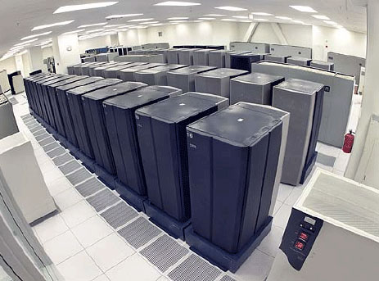
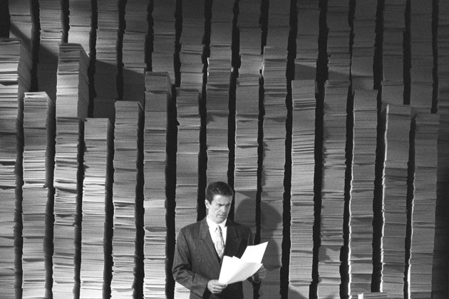


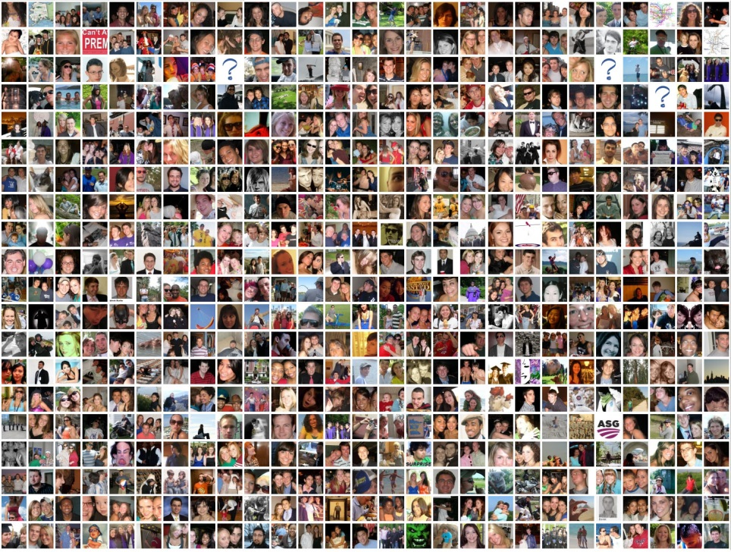
1000 tỷ truy cập
Notes:
Em xin bắt đầu buổi thuyết trình bằng một website khá quen thuộc
Mạng xã hội phát triển → số người sử dụng tăng cao → dữ liệu ngày càng nhiều → vấn đề lưu trữ, các máy chủ hiện tại không đáp ứng nổi
→ cần giải pháp
phân tán ra nhiều server
Tuy nhiên mở rộng phần cứng sẽ tốn nhiều chi phí, và vẫn ko đáp ứng đủ
Cần cải tiến giải pháp phần mềm

Slide 5



Notes:
Cần tìm giải pháp để nâng cao hiệu xuất hoạt động với lượng dữ liệu cực lớn
NOSQL

Slide 6
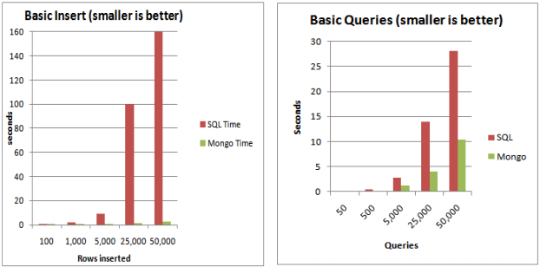
MongoDB vs. SQL Server 2008 Performance Showdown
(ngồn)
Notes:
Biểu đồ so sánh hiệu suất hoạt động giữa MongoDB và SQL Server 2008
→ cho thấy hiệu suất của NoSQL gấp rất nhiều lần csdl truyền thống

Slide 7
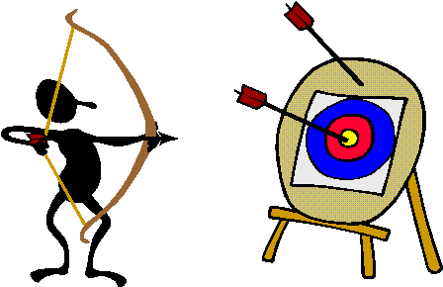
mục tiêu đề tài
Tìm hiểu NoSQL, kiến trúc,
phân loại và đặc điểm của từng loại
Tìm hiểu trường hợp áp dụng cơ sở dữ liệu dạng NoSQL, trường hợp nào không phù hợp với NoSQL.
Tìm hiểu cách thiết kế một cơ sở dữ liệu cho ứng dụng sử dụng NoSQL
Tìm hiểu các triển khai NoSQL phổ biến
Sử dụng các kiến thức về NoSQL để xây dựng một ứng dụng sử dụng cơ sở dữ liệu dạng NoSQL
Notes:
Tìm hiểu các triển khai NoSQL phổ biến như: RavenDB, MongoDB, CouchDB, MemCache, Cassandra…, ưu khuyết điểm của từng loại, tiêu chí để lựa chọn một triển khai cho ứng dụng thực tế.

Slide 8
cách làm việc của nosql để đạt hiệu suất cao
Cách thiết kế dữ liệu phi quan hệ → Không có join khi truy vấn
Không sử dụng SQL → giảm rườm rà
Giảm số lượng các yêu cầu truy cập tới database: lưu vào 1 document
Sử dụng index → tính toán trước các dữ liệu kiểu tập hợp
Khả năng phân tán đơn giản
Notes:
Để đạt đc hiệu suất cao với lượng dữ liệu lớn, NoSQL làm thế nào?
Cách thiết kế dữ liệu phi quan hệ → Không có join khi truy vấn
Sử dụng index → tính toán trước các dữ liệu kiểu tập hợp
Giảm số lượng các yêu cầu truy cập tới database: lưu vào 1 document
Khả năng phân tán đơn giản

Slide 9
cách làm việc của nosql để đạt hiệu suất cao
Facebook Search > 50 GB Data
 | MySQL | Cassandra
Writes Average | ~300ms | 0.12ms
Reads Average | ~350ms | 15ms
Hiệu suất hoạt động trên MySQL và Cassandra

Slide 10




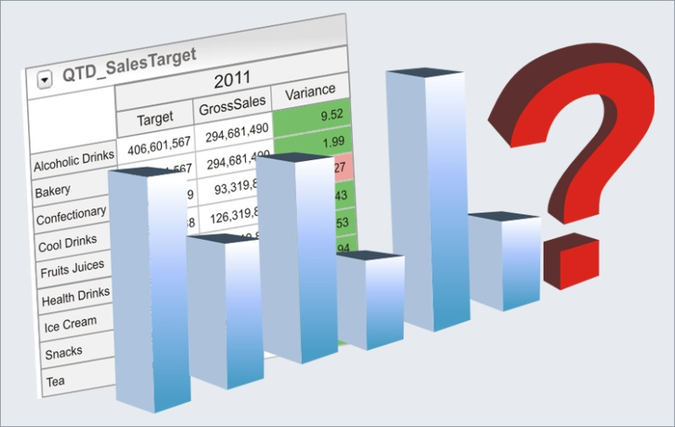
áp dụng vào đâu ?
Phù hợp với những ứng dụng:
Khối lượng dữ liệu rất lớn
Không yêu cầu ràng buộc dữ liệu
Không phù hợp với:
Ứng dụng yêu cầu ràng buộc cao
Các truy vấn phức tạp
Các phân tích hiện đại (BI)
Notes:
Phù hợp: mạng xã hội, thu thập dữ liệu….
Ko phù hợp: ứng dụng tài chính, ngân hàng…. với các con số luôn được cập nhập và cần được cập nhập tức thì. Sự chậm trễ có thể phải trả giá rất đắt. Bởi thế nếu các ứng dụng của bạn thuộc loại này thì hãy lựa chọn cơ sở dữ liệu RDBMS với mô hình quan hệ truyền thống.

Slide 11
CÁC GIẢI PHÁP CƠ SỞ DỮ LIỆU NOSQL
Có 4 loại cơ sở dữ liệu NoSQL:
Key-value store, wide
Column store/ column families
Document database
Graph databases

Slide 12
nội dung trình bày
Giới thiệu đề tài
Tìm hiểu RavenDB
Giới thiệu ứng dụng
Tổng kết

Slide 13
Nó là 1 csdl open source thiết kế cho .net, có connect api, http, có studio……
RavenDB mạnh trong case nào ?
So sánh với mssql
So sánh với csdl nosql khác

Slide 14
nội dung trình bày
Giới thiệu đề tài
Tìm hiểu RavenDB
Giới thiệu ứng dụng
Tổng kết

Slide 15
người dùng của hệ thống
Unlogin
Member
Manager
Owner

Slide 16
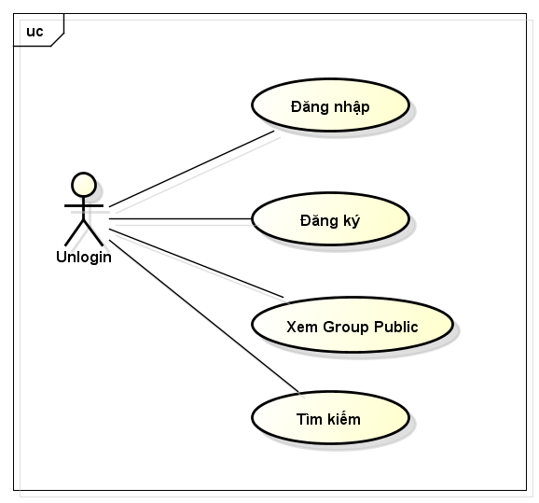
use case khi chưa login

Slide 17
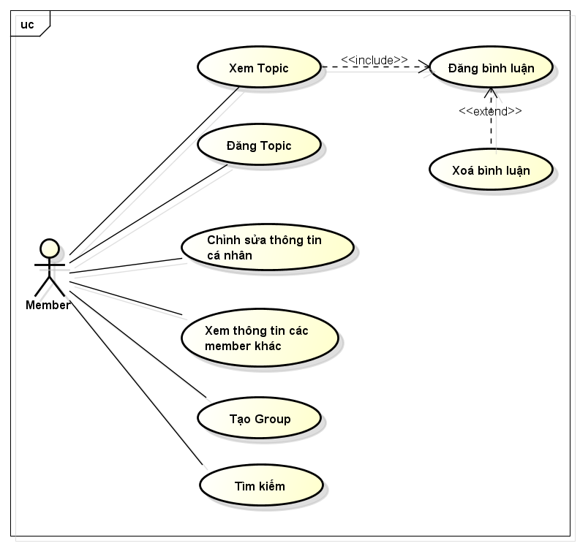
use case của member

Slide 18
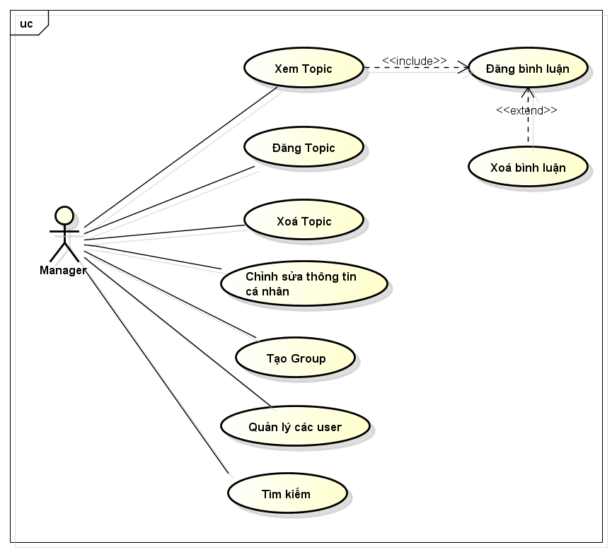
use case của manager

Slide 19
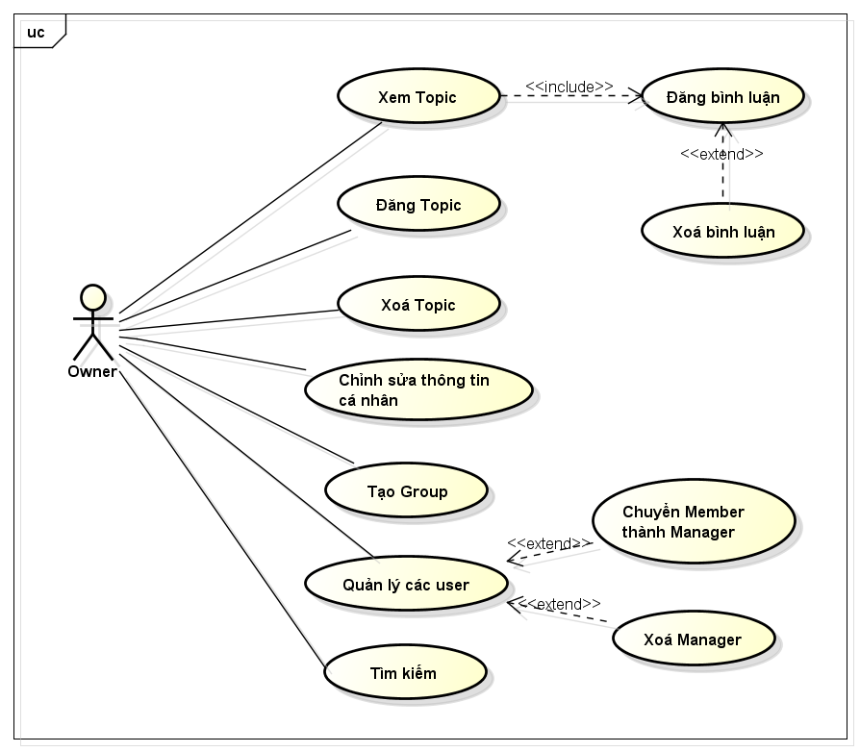
use case của owner

Slide 20
Clients Asia
Clients MiddelEast
Clients American
Client 1
Client 2
Client 1
Client 2
Client 1
Client 2
Client n
Client n
Client n
Web server
Thiết kế mô hình 3 tầng
Model
View
Controller
Database server
Server Asia
Server MiddelEast
Server American

Slide 21
Uses
Core
Service
Implement
Domain
Interface
Uses
Uses
Uses
Injects dependencies
Kiến trúc Website
Web
Controller
UnityContainer
View
Model

Slide 22
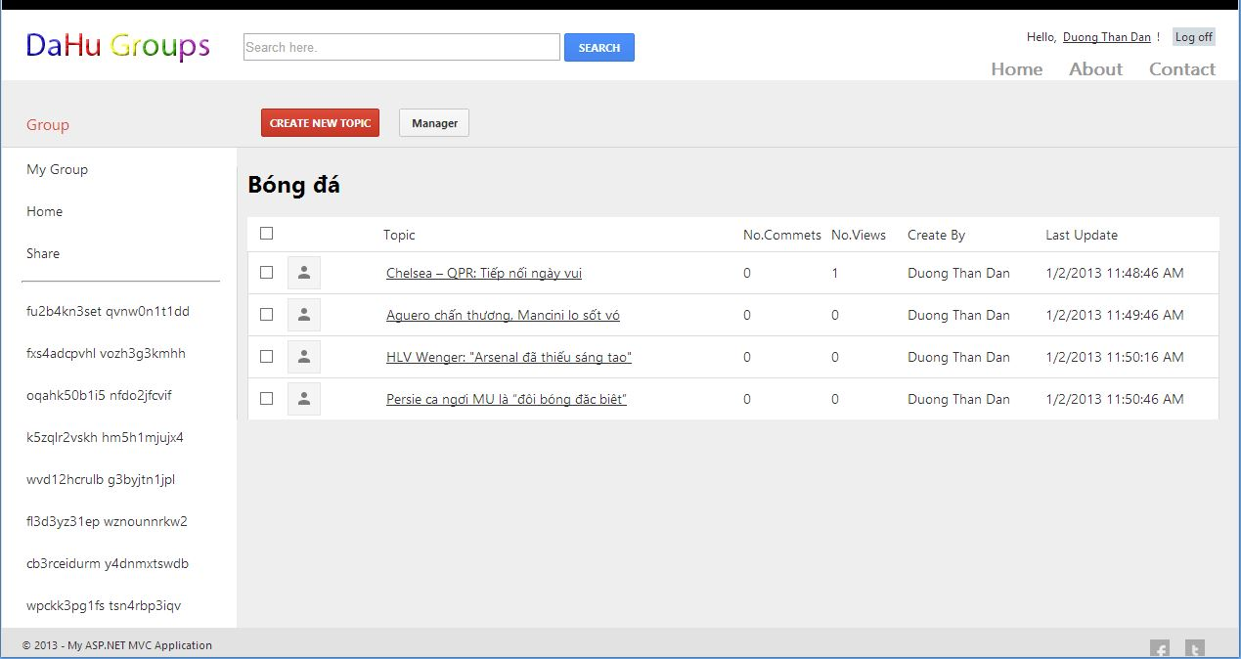
giao diện chương trình

Slide 23
nội dung trình bày
Giới thiệu đề tài
Tìm hiểu RavenDB
Giới thiệu ứng dụng
Tổng kết

Slide 24

kết quả đạt được
Về mặc lý thuyết
Tổng hợp và phân tích khá chi tiết về cơ sở dữ liệu NoSQL cùng với những ứng dụng thực tiễn của nó.
Tìm hiểu tổng quan những loại khác nhau của NoSQL bao gồm: key-value store, column families, document database và graph database.
Tìm hiểu sâu về tính năng, đặc điểm và những lợi ích của document database.
Về thực nghiệm:
Xây dựng được một ứng dụng có các chức năng cơ bản giống Google Groups sử dụng cơ sở dữ liệu RavenDB trên nền Web.
Notes:
Tìm hiểu sâu về tính năng, đặc điểm và những lợi ích của document database. Một số loại phổ biến là: RavenDB , MongoDB, CouchDB.
Ứng dụng tuy không quá quy mô nhưng cũng đã áp dụng được những kĩ thuật cơ bản và nâng cao của RavenDB và
ứng dụng đã thể hiện tốc độ vượt trội khi hoạt động với một lượng lớn dữ liệu, đáp ứng được yêu cầu đề ra

Slide 25

chưa làm được
Chỉ tìm hiểu sâu cách hoạt động, cách sử dụng của document database. Trong khi còn 3 loại chỉ mới tìm hiểu tổng quan là: key-value store, column families và graph database.
Một số kĩ thuật đặt biệt của RavenDB chưa áp dụng qua: full-text search, HTTP API,… Một số gói hổ trợ nâng cao như: Authentication & Authorization, Versioning Bundle, Encryption Bundle, Index Replication Bundle…
Về chương trình: các chức năng còn đơn giản, chưa có quản lý phân quyền.

Slide 26

hướng phát triển
Tìm hiểu thêm vấn đề phân tán
dữ liệu ở nhiều máy chủ.
Tìm hiểu thêm các vấn đề quản lý transaction. Đặc biệt xử lý tình huống cơ sở dữ liệu phân tán trên nhiều máy chủ.
Một số vấn đề như bảo mật, config server, backup và restore dữ liệu trên cơ sở dữ liệu NoSQL.

